Slide 1
Rééquilibrer un budget familial
À partir de la 9e année

Slide 2
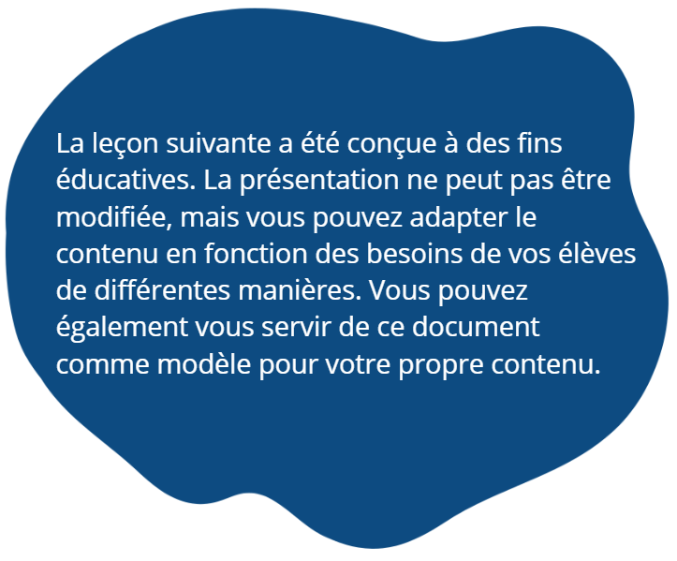
Remarque spéciale à l’intention du personnel enseignant

Slide 3

Exercice de réflexion
Penser-préparer-partager
Que pouvons nous faire lorsque la situation financière d’une famille change?
Exemples :
Un membre de la famille connaît une baisse de revenus.
Un membre de la famille devient malade.
La famille décide ensemble d’une dépense commune.

Slide 4
Établir un budget mensuel
Les deux adultes d’une famille travaillent à temps plein. L’un gagne 3 960 $ par mois et l’autre, 3 780 $ par mois. La famille comprend aussi trois jeunes enfants âgés de 1, 3 et 5 ans.
Sur la fiche « Budget mensuel », inscris les éléments suivants :
Revenu 1
Revenu 2
Calcule le « Revenu total » de la famille
Notes:
Remarque pour les enseignantes et enseignants : Demandez aux élèves de faire une recherche sur les salaires moyens.

Slide 5
Établir un budget mensuel
La famille connaît certaines de ses dépenses mensuelles. Voici les montants prévus. Remplis la colonne « Budget initial » et calcule le total.
Dépenses | Budget initial
Loyer | 2 500 $
Services publics | 110 $
Nourriture | 2 400 $
Vêtements | 80 $
Loisirs | 200 $
Internet et câble | 250 $
Forfait cellulaire familial | 120 $
Transport | 180 $
Articles ménagers | 250 $
Service de garde | 1 600 $
Épargne | 50 $

Slide 6
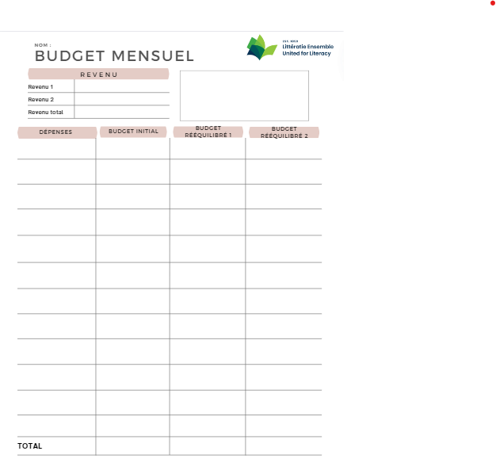


Équilibre ton budget
Le « Total » du « Budget initial » doit être égal au « Revenu total ».
Truc de pro :
Cela veut dire que tu ne dépenses pas plus que tu gagnes.
16

Slide 7

Prochain
niveau

Slide 8


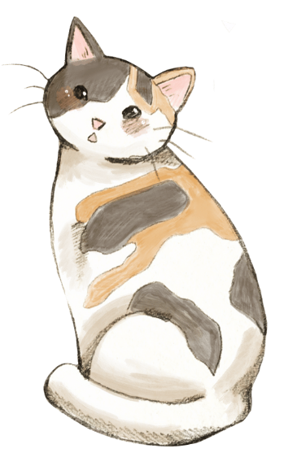
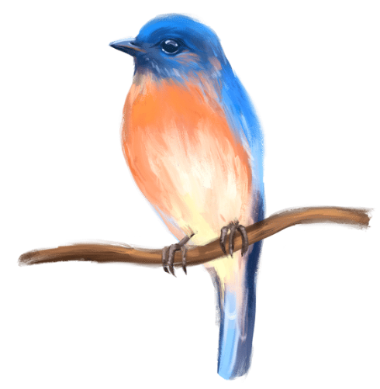
Scénario 1 : Adopter un animal
Après en avoir discuté ensemble, la famille décide unanimement d’adopter un animal. Youpi! Tu peux choisir un animal parmi les images ci-dessus, ou un autre. Donne-lui un nom. Tu peux écrire ou dessiner dans la fenêtre vide sur ta fiche de budget.

Slide 9
Établir un budget mensuel
Évidemment, un nouvel animal entraîne de nouvelles dépenses! Voici la liste des dépenses estimées pour ce mois-ci.
Ajoute « Nouvel animal » à tes dépenses mensuelles, y compris le montant total.
Dépenses​ |  | Montant estimé​
Dépenses flexibles​
Nourriture​ |  | 100 $​
Collations​ |  | 30 $​
Jouets​ |  | 20 $​
Articles personnels pour l’animal​ |  | 15 $​
Visite chez le vétérinaire​ |  | 200 $​
Dépense ponctuelle​
Espace de vie​ | 130 $​
Total « Nouvel animal »​ |  | ​
Tu dois inclure la dépense ponctuelle dans ton budget pour ce mois-ci.

Slide 10
Budget rééquilibré 1
Compte tenu de l’arrivée de l’animal, comment vas-tu rééquilibrer le budget familial mensuel?
Consulte les options de dépenses des diapositives 11 à 16.
Rééquilibre ton budget et remplis la colonne « Budget rééquilibré 1 ».
Remarque : Tu peux choisir la ou les dépenses à augmenter ou à réduire. Il n’est pas nécessaire d’augmenter ou de réduire toutes les dépenses des diapositives 11 à 16.

Slide 11

Options de dépenses
Épargne
Veux-tu ajuster le montant épargné?

Slide 12

Options de dépenses
Nourriture
Actuellement, la famille utilise l’option 1.
Option 1
Manger au restaurant une fois par semaine
Faire l’épicerie et préparer des repas à la maison la plupart du temps
Produits d’épicerie frais et de bonne qualité
Desserts et collations pour les enfants
2 400 $ par mois
Option 2
Manger au restaurant une fois par mois
Produits d’épicerie frais la plupart du temps
Desserts et collations pour les enfants à l’occasion
Coupons pour économiser à l’épicerie
2 100 $ par mois
Option 3
Pas de sortie au restaurant
La plupart des produits d’épicerie sont frais, mais pas toujours de bonne qualité
Acheter selon ses besoins, pas ses envies
Acheter seulement des produits en solde
1 900 $ par mois

Slide 13
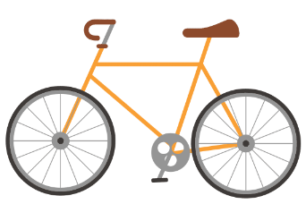

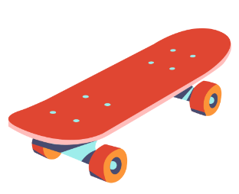
Options de dépenses
Loisirs
Actuellement, la famille utilise l’option 1.
Option 1
Trois services de diffusion en continu par mois (films, vidéos, musique, etc.)
Deux applications de jeux ou jeux vidéos par mois
Nouvel équipement récréatif pour enfants (matériel artistique, casque, équipement de sport, etc.)
200 $ par mois
Option 2
Deux services de diffusion en continu par mois (films, vidéos, musique, etc.)
Une application de jeux
Acheter certains équipements récréatifs en solde
130 $ par mois
Option 3
Un service de diffusion en continu par mois (films, vidéos, musique, etc.)
Acheter tout équipement récréatif en solde ou sur des plateformes d’échange
Attendre plusieurs mois avant d’avoir tous les équipements
90 $ par mois

Slide 14

Options de dépenses
Internet et câble
Actuellement, la famille utilise l’option 1.
Option 1
Internet haute vitesse 5G illimité
Connexion Internet fiable en tout temps
Service de câble de base, plus 20 canaux de télévision
250 $ par mois
Option 2
Internet 4G illimité
Connexion Internet souvent fiable
Service de câble de base (inclut programmes pour enfants)
180 $ par mois
Option 3
Internet 4G illimité
Connexion Internet instable pendant les heures de pointe
Pas de service de câble
90 $ par mois

Slide 15
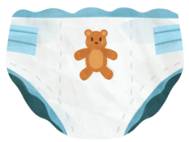
Options de dépenses
Articles ménagers : couches
Actuellement, la famille utilise l’option 1.
Option 1
Couches de marque très confortables et faites de matériaux de première qualité
Achat de grandes quantités pour économiser un peu
200 $ par mois
Option 2
Couches de marques génériques
Confortables et faites de matériaux de qualité comparable à celles des produits de marque
Achat de grandes quantités pour économiser un peu
170 $ par mois
Option 3
Couches de marques génériques
Un peu moins confortables que les couches des options 1 et 2
Acheter en vrac pour faire économiser beaucoup
Abonnement mensuel pour économiser 3 % de plus
120 $ par mois

Slide 16
Équilibre ton budget
Ton « Budget rééquilibré 1 » est-il égal au « Revenu total »?
Truc de pro :
Tu ne devrais pas dépenser plus que tu gagnes.
Si tes dépenses prévues sont supérieures à tes revenus, quelles dépenses peux-tu réduire?
Si tes dépenses prévues sont inférieures à tes revenus, comment veux-tu dépenser l’argent restant?
Notes:
Remarque pour les enseignantes et enseignants : À cette étape, les élèves peuvent rééquilibrer leur budget. Expliquez-leur que s’il leur reste de l’argent gagné (revenu), cela leur permet d’épargner davantage ou d’augmenter leurs dépenses flexibles. Par contre, si leurs dépenses dépassent leurs revenus, cela les oblige à réduire le montant épargné ou leurs dépenses flexibles.

Slide 17

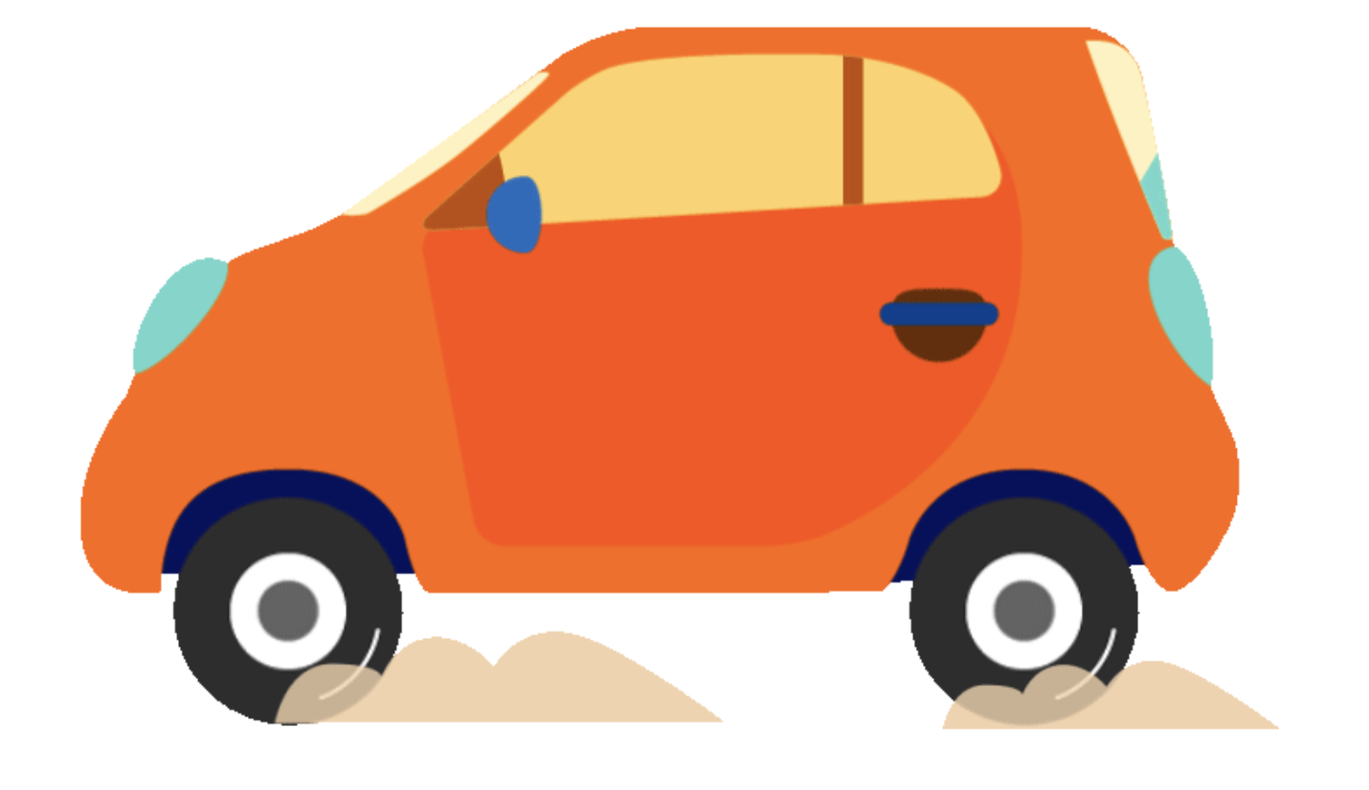
Scénario 2 : Visite chez grand-maman
Grand-maman habite à 60 km de la famille. Elle marche désormais lentement et doit se procurer une paire de béquilles. Ta famille décide de lui rendre visite pendant le week-end et d’aller lui chercher les béquilles.

Slide 18




Visite chez grand-maman
Vous n’avez pas vu grand-maman depuis quelque temps. Tout le monde est fébrile, et vous décidez de lui acheter un cadeau. Choisis un cadeau parmi les articles suivants, ou invente ton propre cadeau.
Paire de pantoufles
25 $
Liseuse
90 $
​
Boîte de chocolats
36 $
Théière 18 $

Slide 19
Établir un budget mensuel
Ce voyage occasionne plusieurs dépenses ponctuelles. Voici la liste de dépenses estimées pour ce voyage.
Ajoute « Visite grand-maman » à tes dépenses mensuelles, y compris le montant total.
Dépenses | Montant estimé
Essence | 120 $
Collations de voyage | 60 $
Béquilles | 75 $
Cadeau
Total « Visite grand-maman »
Comme la dernière fois, tu dois inclure cette dépense ponctuelle dans ton budget pour ce mois-ci.

Slide 20
Budget rééquilibré 2
Compte tenu de la visite chez grand-maman, comment vas-tu rééquilibrer le budget familial mensuel?
Relis les options de dépenses des diapositives 11 à 16.
Rééquilibre ton budget et remplis la colonne « Budget rééquilibré 2 ».
Remarque : Tu peux choisir la ou les dépenses à augmenter ou à réduire. Il n’est pas nécessaire d’augmenter ou de réduire toutes les dépenses des diapositives 11 à 16.
Ton « Budget rééquilibré 2 » est-il égal à ton « Revenu total »?

Slide 21

Questions de réflexion
Était-ce facile de prendre des décisions financières pour toute la famille? Pourquoi?
Choisis une dépense que tu as augmentée ou réduite. Parmi les options offertes, pourquoi as-tu choisi d’augmenter ou de réduire cette dépense?
Lorsque nous devons rééquilibrer notre budget, est-il facile de faire des compromis sur notre style de vie, comme choisir un forfait cellulaire avec moins de données ou changer de marque de couches?
Penses-tu que la famille pourrait utiliser son épargne pour combler le manque financier dans chacun des scénarios? Quelles questions pourrait-elle se poser avant de prendre cette décision?
Est-ce une bonne idée de faire notre possible pour planifier les dépenses familiales? Pourquoi?

